Slide 1
الاعداد المركبة (5-1)
نواتج التعلم
- اجراء العمليات باستخدام اعداد تخيلية بحتة
- اجراء العمليات باستخدام اعداد مركبة

Slide 2
تمهيد
ماهى مجموعة الاعداد الطبيعية؟؟؟
ماهى مجموعة الاعداد الكلية؟؟؟
ماهى مجموعة الاعداد الصحيحة؟؟؟
ماهى مجموعة الاعداد النسبية؟؟؟
ماهى مجموعة الاعداد الحقيقية؟؟؟

Slide 3
بسط ما ياتى باستخدام الاله الحاسبة :
$$\sqrt{49}$$
= 7
$$\sqrt{−49}$$
=error
$$\sqrt{20}$$
=2$\sqrt{5}$
$$\sqrt{−20}$$
=error
-49 = 49 (-1)
ماذا تلاحظ ... ؟
$$i^{2}=−1$$
$$\sqrt{−49}$$
=$\sqrt{49i^{2}}$
$$−49=49i^{2}$$
= 7$i$

Slide 4
مثال توضيحى2 :
ما ياتى بسط
$$1: \sqrt{−20}$$
=$\sqrt{20i^{2}}$
=$2i\sqrt{5}$
$$2: \sqrt{−12}$$
= $\sqrt{12i^{2}}$
=$2i\sqrt{3}$
$$3: \sqrt{−64}$$
=$\sqrt{ 64i^{2}}$
=$4i\sqrt{4}$

Slide 5
تمرين موجه 1 :
ما ياتى بسط
$$1A: \sqrt{−18}$$
= $\sqrt{18i^{2}}$
=$3i\sqrt{2}$
$$2: \sqrt{−125}$$
= $\sqrt{125i^{2}}$
= $5i\sqrt{5}$
$$3: \sqrt{−64}$$
= $\sqrt{64i^{2}}$
=$8i$

Slide 6
نواتج ضرب الاعداد التخيلية البحتة
ما ياتى بسط
مثال توضيحى 2 :
a) $−7i ∙5i$
= $−35i^{2}$
= $−35(−1)$
= $35$
b) $\sqrt{−10} ∙ \sqrt{−15}$
= $i\sqrt{10 }∙ i\sqrt{15}$
= $i^{2}\sqrt{150 }$
= $−5\sqrt{6 }$
c) $\sqrt{− 6} ∙ \sqrt{−18}$
= $i\sqrt{6 }∙ i\sqrt{18}$
= $i^{2}\sqrt{108 }$
= $−6\sqrt{3 }$

Slide 7
نواتج ضرب الاعداد التخيلية البحتة
ما ياتى بسط
تمرين موجه 2 :
2A) $3i ∙4i$
= $12i^{2}$
= $12(−1)$
= $−12$
2B) $\sqrt{−20} ∙ \sqrt{−12}$
= $i\sqrt{20 }∙ i\sqrt{12}$
= $i^{2}\sqrt{240 }$
= $−4\sqrt{15 }$
c) $\sqrt{− 6} ∙ \sqrt{−18}$
= $i\sqrt{6 }∙ i\sqrt{18}$
= $i^{2}\sqrt{108 }$
= $−6\sqrt{3 }$

Slide 8
حل المعادلات باستخدام الجذر التربيعى
حل كل معادلة
مثال توضيحى 3
b: 4$x^{2}+36=0$
a: $x^{2}+36=0$
4$x^{2}=0−36$
4$x^{2}=−36$
$x^{2}=−36$
$$\frac{4x^{2}}{4}= \frac{−36}{4}$$
$\sqrt{x^{2}}= ±\sqrt{−36}$
$x^{2}=−9$
$x= ±6i$
$\sqrt{x^{2}}= ±\sqrt{−9}$
$x= ±3i$

Slide 9
حل المعادلات باستخدام الجذر التربيعى
حل كل معادلة
تمرين موجه 3
3A: 4$x^{2}+100=0$
3B : $x^{2}+4=0$
4$x^{2}=0−100$
4$x^{2}=−100$
$x^{2}=−4$
$$\frac{4x^{2}}{4}= \frac{−100}{4}$$
$\sqrt{x^{2}}= ±\sqrt{−4}$
$x^{2}=−25$
$x= ±2i$
$\sqrt{x^{2}}= ±\sqrt{−25}$
$x= ±5i$

Slide 10
المفهوم الاساسي للعدد المركب
a+b$i صورة على يوضع المركب العدد$
For example : $5−2i$
, $7+3i$
, $−4+6i$
$a=0$
$b=0$
$$−2i , 5i$$
-7 , $\sqrt{5} , −2.5$
عدد حقيقى
عدد تخيلي بحت

Slide 11

حل معادلة الاعداد المركبة
$$x ,y$$
مثال توضيحى 4
جد قيمتي كل معادلة صحيحة
$4x−2+\left(5+3y\right)i=x+10+\left(y+1\right)i$
4$x−2=x+10$
$5+3y=y+1$
4$x−x=10+2$
$3y−y=1−5$
$2y=−4$
$3x=12$
$x=−2$
$x=4$

Slide 12
تمرين موجه 4
حل معادلة الاعداد المركبة
$$x ,y$$
جد قيمتي كل معادلة صحيحة
$5x+1+\left(3+2y\right)i=2x−2+\left(y−6\right)i$
5$x+1=2x−2$
$3+2y=y−6$
5$x−2x=−2−1$
$2y−y=−6−3$
$3x=−3$
$y=−9$
$x=−1$

Slide 13
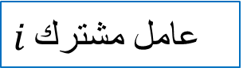
$i$تبسيط القوى الاسية لـ
$i$أس
عدد فردى
عدد زوجى
$i مشترك عامل$
$$÷4$$
$$÷4$$
لا يقبل القسمة
يقبل القسمة
لا يقبل القسمة
يقبل القسمة
$$−i$$
$$i$$
1-
1

Slide 14


$i$تبسيط القوى الاسية لـ
بسط ما ياتى:
مثال توضيحى
c: $i^{27}$
a : $i^{42}$
$i^{27}=i(i^{26})$
x
$42÷4=10.5$
x
$26÷4=6.25$
$i^{42}$ = -1
$i^{27}=i\left(−1\right)=−i$
b : $i^{33}$
d : $i^{60}$
$i^{33}=i(i^{32})$
$$√$$
$60÷4=15$
$$√$$
$32÷4=8$
$i^{60}=1$
$i^{33}=i\left(1\right)=i$

Slide 15
تدريب
بسط ما ياتى:
24: $i^{11}$
2C : $i^{31}$
$i^{11}=i(i^{10})$
$i^{31}=i(i^{30})$
x
$10÷4=2.5$
X
$30÷4=7.5$
$i^{11}=i\left(−1\right)=−i$
$i^{33}=i\left(−1\right)=−i$
25 : $i^{25}$
$$√$$
$24÷4=6$
$i^{25}=i(i^{24})$
$i^{25}=i\left(1\right)=i$

Slide 16


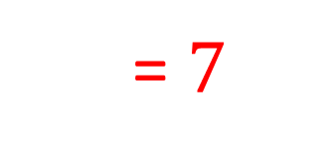
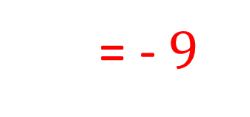
جمع الاعداد المركبة وطرحها
مثال توضيحى
بسط
b: (-7$+3i)−(2−5i)$
a: $(4+i)+(3−6i)$
$−7+3i−2+5i$
$4+i+3−6i$
$1$
= - $9$
$+8i$
= $7$
$−5i$

Slide 17
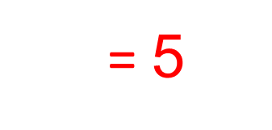
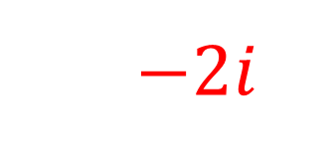
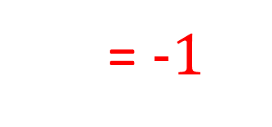
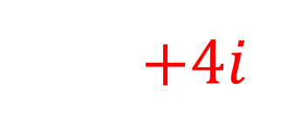
جمع الاعداد المركبة وطرحها
تمرين موجه
بسط
b: (4$+6i)−(−1+2i)$
5A :$(−2+5i)+(1−7i)$
$4+6i+1−2i$
$−2+5i+1−7i$
= 5
$+4i$
= $−1$
$−2i$

Slide 18
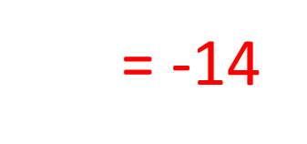
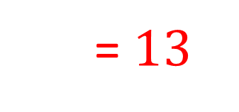
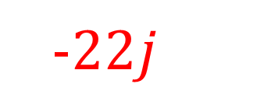
ضرب الاعداد المركبة
b: V = C . I استخدم الصيغة
مثال توضيحى
بسط
4-2j (C)يبلغ التيار
5-3J (I)وتبلغ المقاوم ؟؟؟؟(J)كم يبلغ الجهد
a: $(5+i)(2−3i)$
V = C . I
$10−15i+2i−3i^{2}$
= (4$−2j)(5−3j)$
= $20−12j−10j+6j^{2}$
$10−15i+2i+3$
= $20−12j−10j−6$
= $13$
$−22j$
$−13i$
= -14

Slide 19
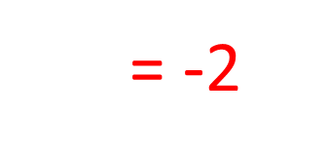
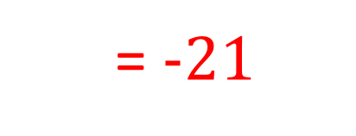

تمرين موجه 6
تدريب
6: V = C . I استخدم الصيغة
بسط
2-4j (C)يبلغ التيار
3-2J (I)وتبلغ المقاوم ؟؟؟؟(J)كم يبلغ الجهد
53: $(−6−i)(3−3i)$
V = C . I
$−18+18i−3i+3i^{2}$
= (2$−4j)(3−2j)$
= $6−4j−12j+8j^{2}$
$−18+18i−3i−3$
= $6−4j−12j−8$
= $−21$
$−16j$
$+15i$
= -2

Slide 20
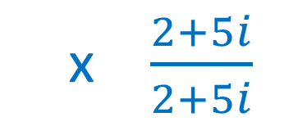
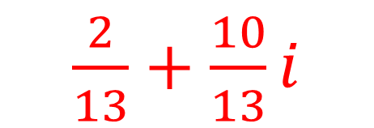
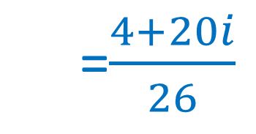
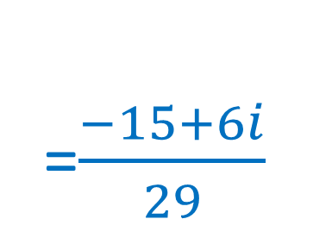
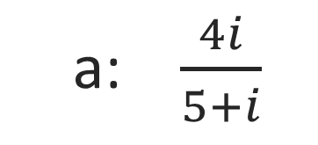
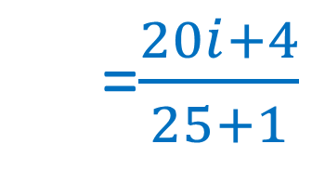
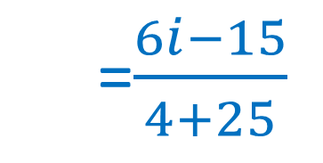
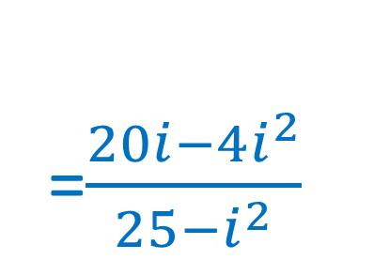
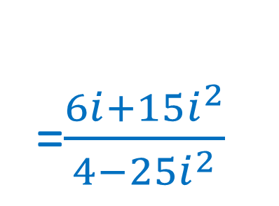
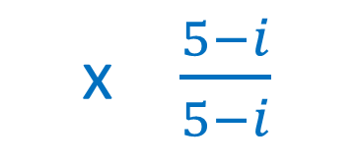
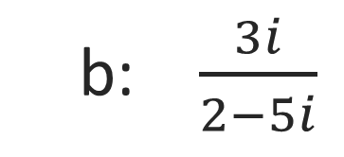
قسمة الاعداد المركبة
مثال توضيحى
بسط
b: $\frac{3i}{2−5i}$
x $\frac{2+5i}{2+5i}$
a: $\frac{4i}{5+i}$
x $\frac{5−i}{5−i}$
=$\frac{6i+15i^{2}}{4−25i^{2}}$
=$\frac{20i−4i^{2}}{25−i^{2}}$
=$\frac{6i−15}{4+25}$
=$\frac{20i+4}{25+1}$
=$\frac{−15+6i}{29}$
=$\frac{4+20i}{26}$
$\frac{−15}{29}+\frac{6}{29}i$
$\frac{2}{13}+\frac{10}{13}i$

Slide 21
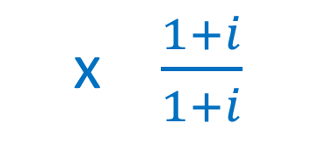
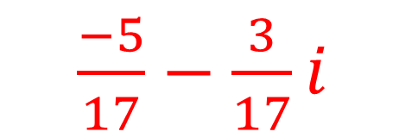
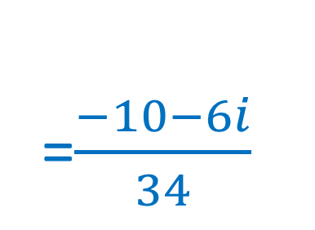
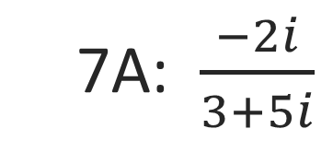

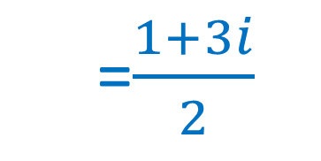
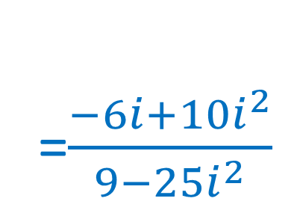
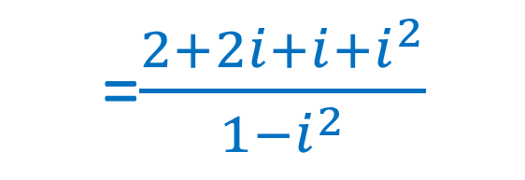
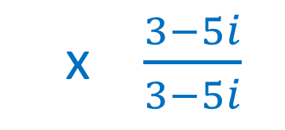
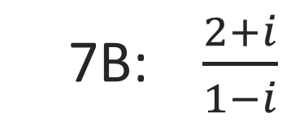
قسمة الاعداد المركبة
مثال تمرين موجه
7B: $\frac{2+i}{1−i}$
x $\frac{1+i}{1+i}$
بسط
7A: $\frac{−2i}{3+5i}$
x $\frac{3−5i}{3−5i}$
=$\frac{2+2i+i+i^{2}}{1−i^{2}}$
=$\frac{−6i+10i^{2}}{9−25i^{2}}$
=$\frac{−6i−10}{9+25}$
=$\frac{2+2i+i−1}{1+1}$
=$\frac{−10−6i}{34}$
=$\frac{1+3i}{2}$
$\frac{1}{2}+\frac{3}{2}i$
$\frac{−5}{17}−\frac{3}{17}i$

Slide 22
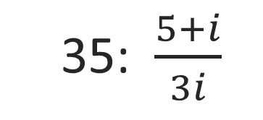
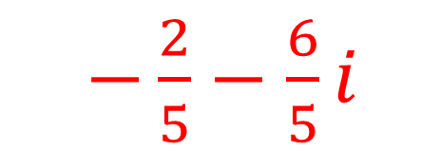
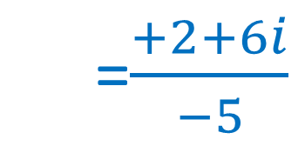
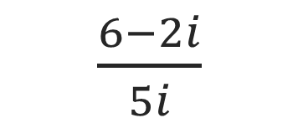
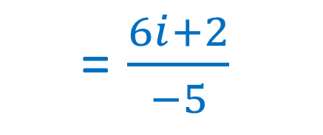
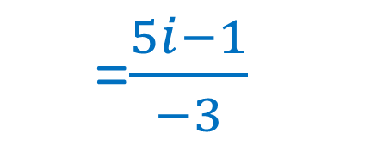
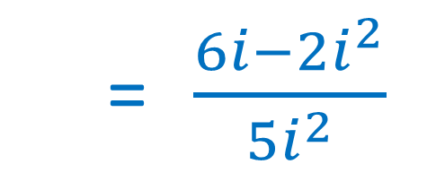
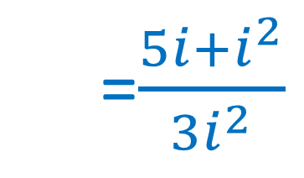
قسمة الاعداد المركبة
مثال
تمرين
بسط
35: $\frac{5+i}{3i}$
x $\frac{i}{i}$
x $\frac{i}{i}$
$\frac{6−2i}{5i}$
=$\frac{5i+i^{2}}{3i^{2}}$
= $\frac{6i−2i^{2}}{5i^{2}}$
=$\frac{5i−1}{−3}$
= $\frac{6i+2}{−5}$
=$\frac{−1+5i}{−3}$
=$\frac{+2+6i}{−5}$
$\frac{1}{3}−\frac{5}{3}i$
$−\frac{2}{5}−\frac{6}{5}i$

Slide 23
1سؤال اختبار معياري
$5−x+\left(4−y\right)i=−1−3i$
5$−x=−1$
$4−y=−3$
$−x=−1−5$
$−y=−3−4$
$−x=−6$
$−y=−7$
$x=6$
$y=7$

Slide 24
2سؤال اختبار معياري
$i^{49}$بسط
a) 1
b) -1
$i^{49}=i(i^{48})$
c) $i$
d) $−i$
$48÷4=12$
$i^{49}=i(1)$
$=i$

